Slide 1
Как создать сообщество библиотеки в социальной сети?

Slide 3
Social Media Marketing (SMM) — процесс привлечения внимания к бренду или продукту через социальные платформы.
Дело в том, что социальные сети имеют аудиторию, сопоставимую с аудиторией телевизионных каналов, но пользователи в интернете намного более активны и внимательны к новой информации.

Slide 4
Зачем нужна группа библиотеки Вконтакте?
Вы продвигаете Вашу библиотеку среди людей, которые о ней не знали. Таким образом, вы привлекаете больше читателей, которые приходят и берут книги.
Вы информируете читателей о мероприятиях, акциях библиотеки - всех важных событиях, о которых вы хотите, чтобы читатели знали.
Вы получаете больше возможностей для непосредственного общения с читателем, узнаёте о его потребностях, интересах.

Slide 5
Как создать сообщество Вконтакте?

Slide 6
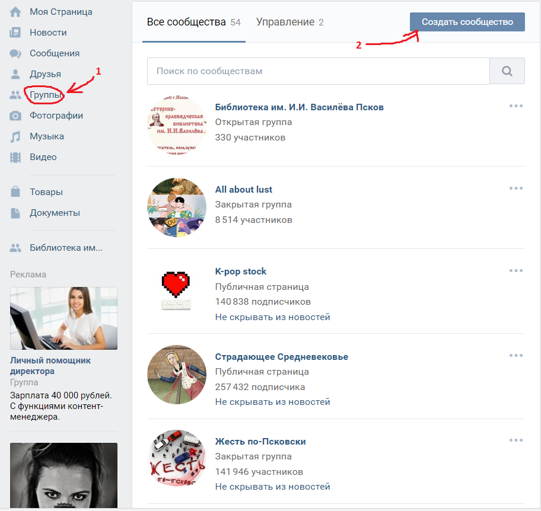
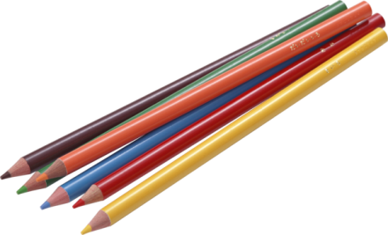
Шаг 1. Создание

Slide 7
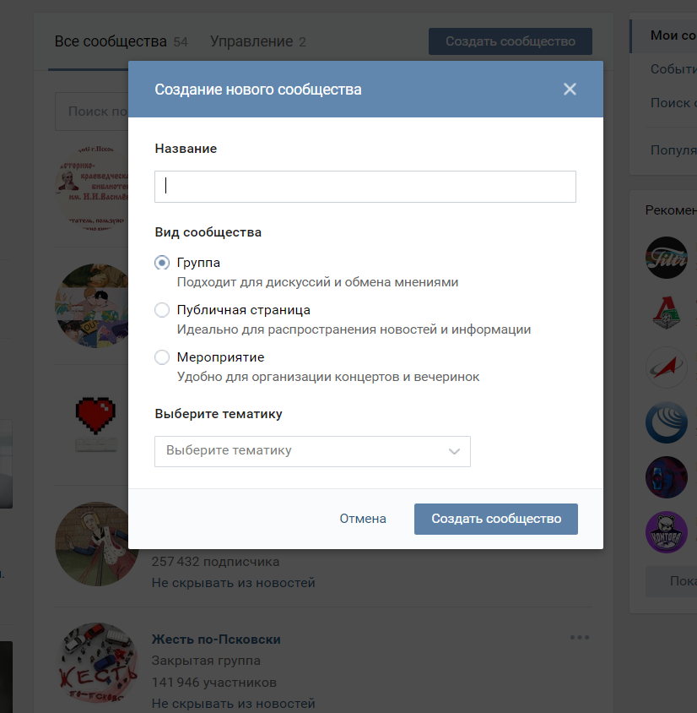

Slide 8
Шаг 2. Наполнение контентом

Slide 9
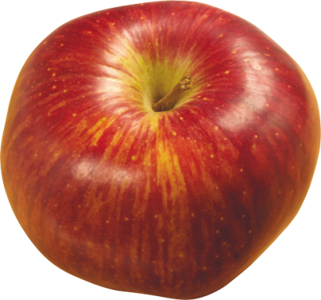
Что написать в приветствии (пример)

Slide 10
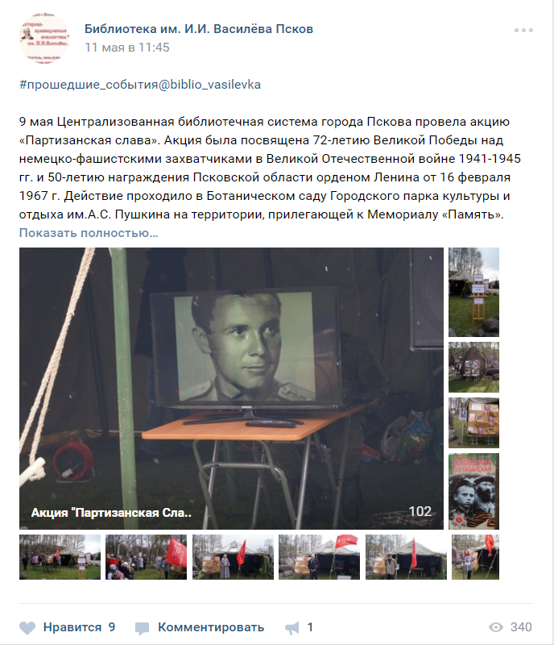
Новости библиотеки (пример)
30% – информация пользовательского характера.

Slide 11
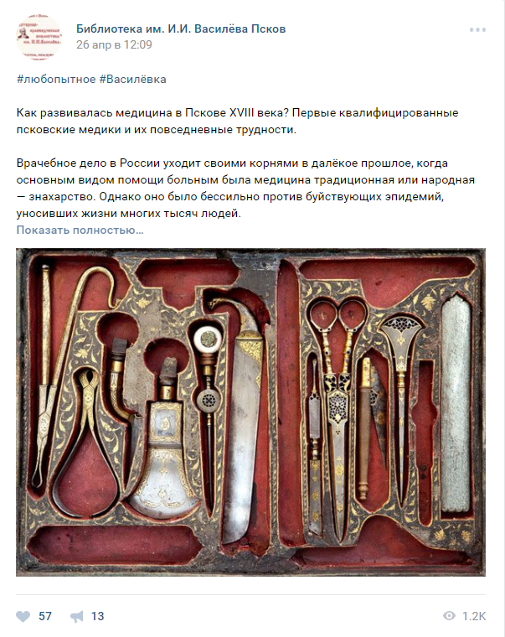
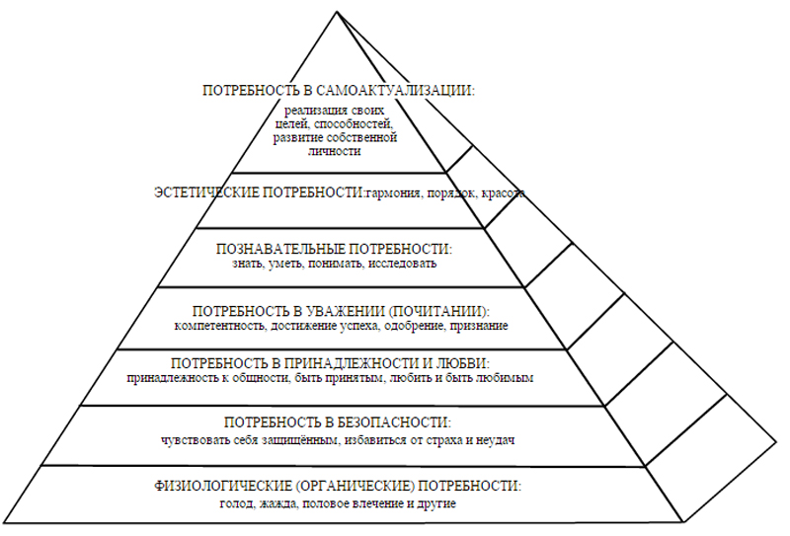
Познавательный контент (пример)
25%

Slide 12
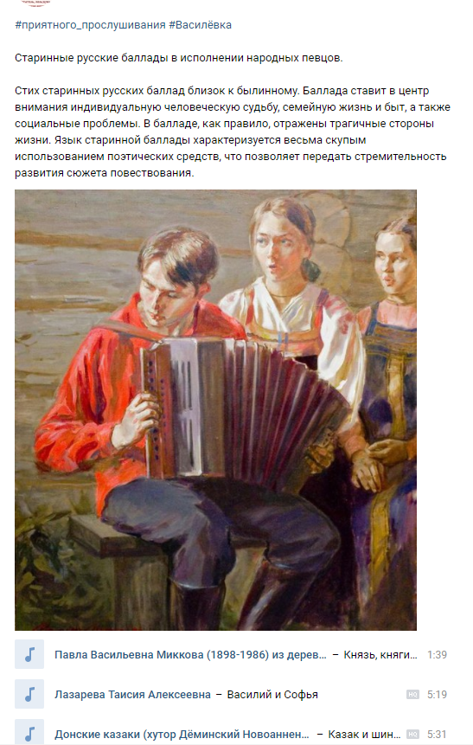
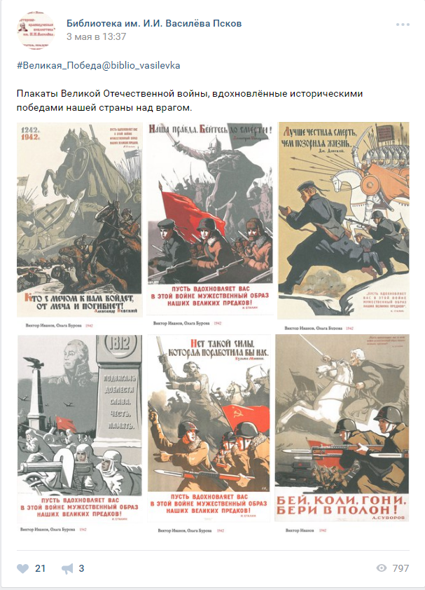
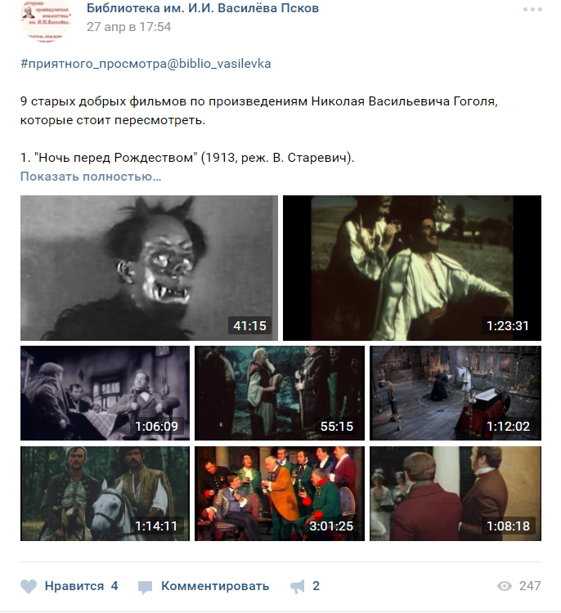
Развлекательный (вовлекающий) контент
40%

Slide 13
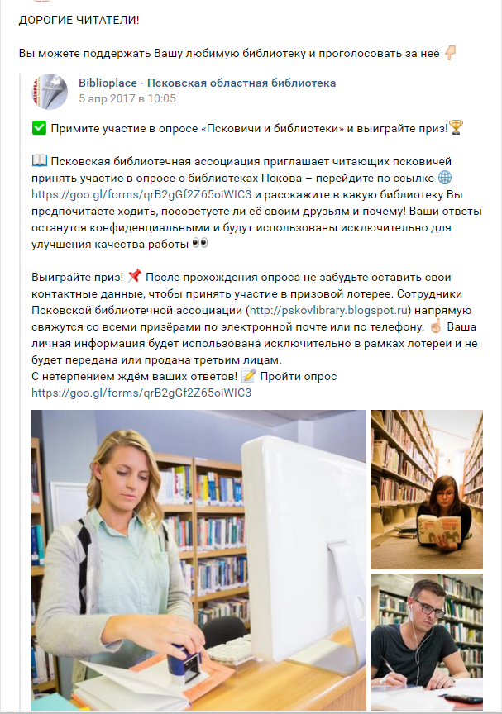
Рекламный контент (пример)
Не более 5 %

Slide 15
Хештег (метка)— тип пометки, используемый в социальных сетях, облегчающий поиск сообщений по теме или содержанию.
Пример:

Slide 16
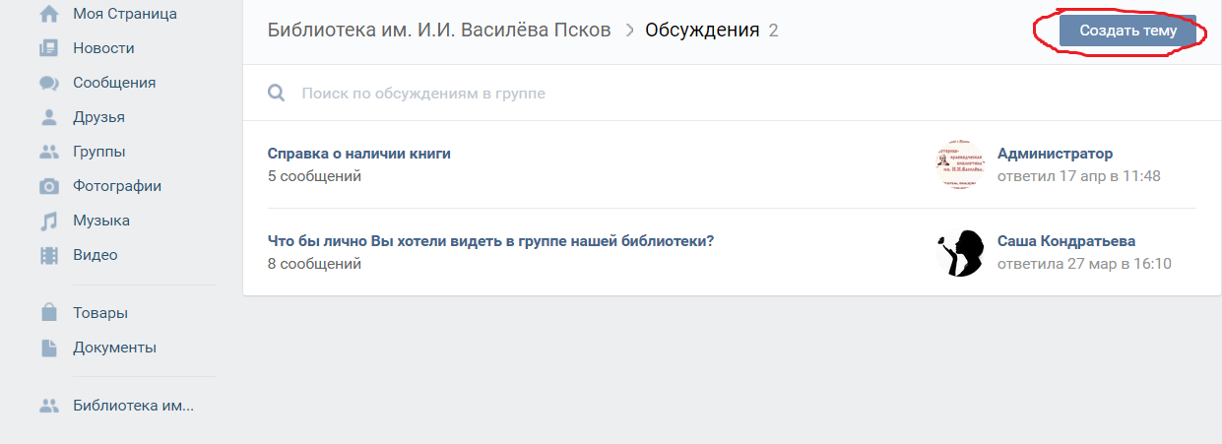
Шаг 3. Взаимодействие с участниками
Опросы
Конкурсы
Обсуждения.

Slide 17
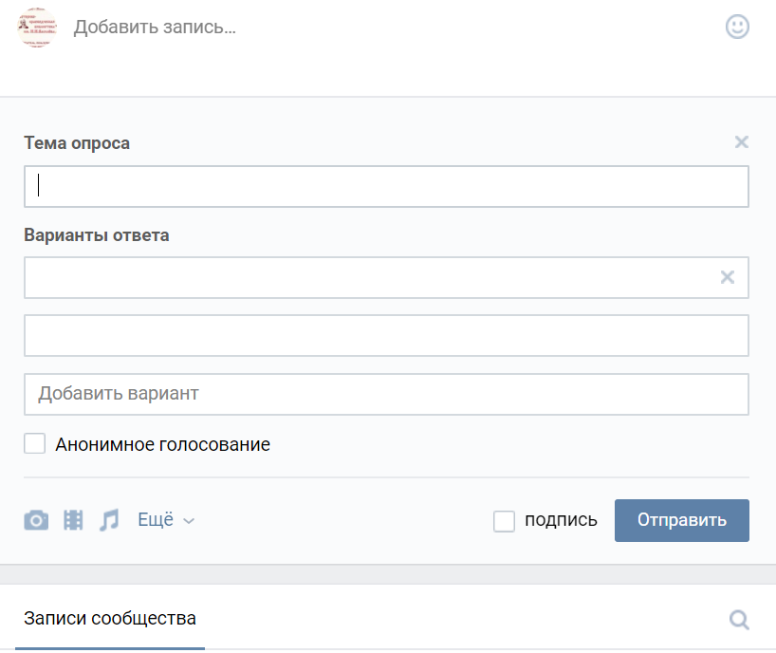
Создание опроса

Slide 18
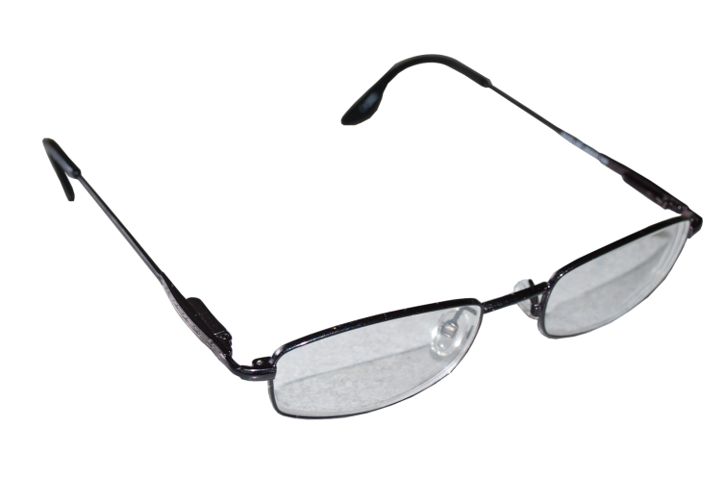
Как поддерживать интерес пользователей к сообществу?
Регулярно обновлять новости и посты в сообществе;
Опираться на потребности целевой аудитории (по возрасту и интеллектуальному развитию). Регулировать соотношение познавательного/развлекательного контента в зависимости от ЦА. Публиковать такую информацию, которой пользователь захочет поделиться.
Сотрудничать с группами схожей тематики (обмениваться репостами, размещать рекламу друг друга, взаимно размещать ссылки): это взаимовыгодно и приведёт к вам больше подписчиков;
На сайте Вашей библиотеки разместить ссылку на сообщество Вконтакте.

Slide 19
http://bibliopskov.ru/structure.html - здесь можно найти сообщества Вконтакте всех псковских библиотек
https://vk.com/biblio_vasilevka - сообщество Историко-краеведческой библиотеки им. И. И. Василёва
93zueva@mail.ru – для вопросов

Slide 20
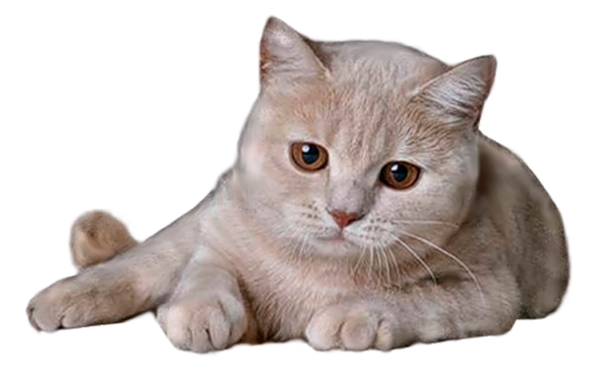
Спасибо за внимание!

